Slide 1
Lieber Peter,
Zu Weihnachten möchte ich Dir
eine Gelegenheit des miteinander blöd
Redens und vor allen gscheit Hörens
mit uns beiden schenken.
Lass uns miteinander einen gemütlichen
Abend aus der Auswahl auf den folgenden
Seiten verbringen.
Ein frohes Fest sowieso!
Wolfi

Slide 2
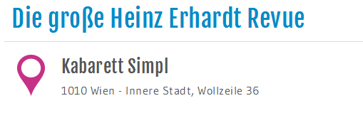
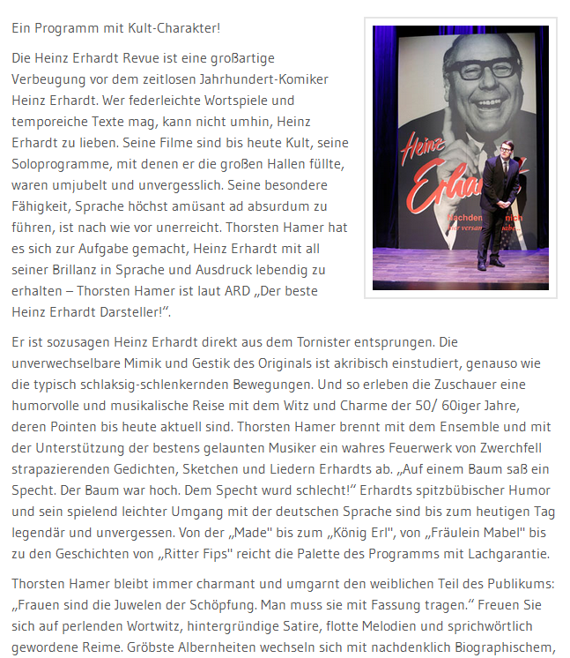
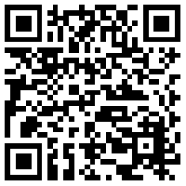
https://www.events.at/e/die-grosse-heinz-erhardt-revue#st-241578608

Slide 3
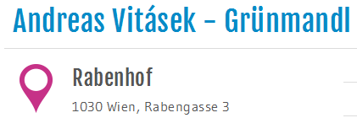
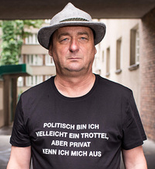
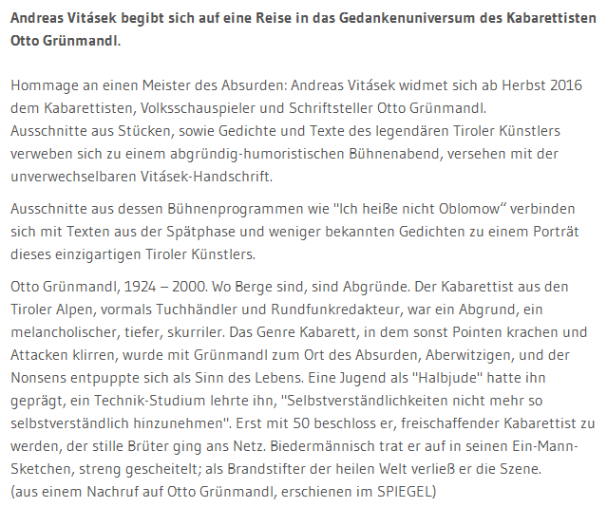
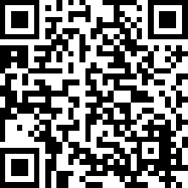
https://www.events.at/e/andreas-vitasek-gruenmandl#st-241572918

Slide 4


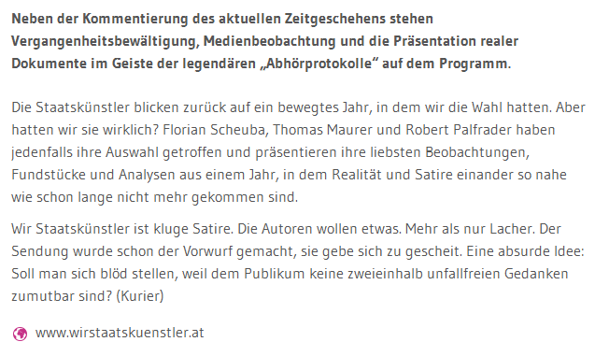
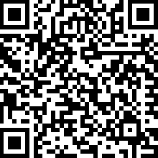
https://www.events.at/e/thomas-maurer-robert-palfrader-und-florian-scheuba-wir-staatskuenstler#st-241571215

Slide 5


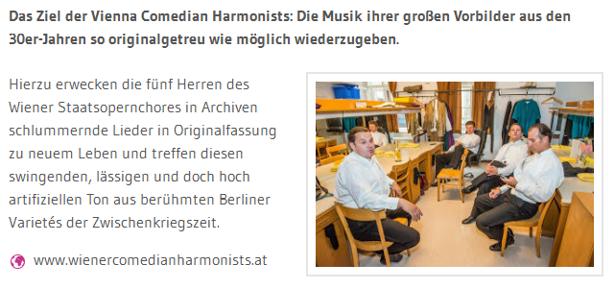
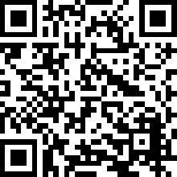
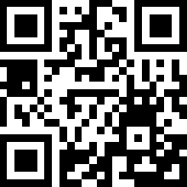
https://www.events.at/e/wiener-comedian-harmonists#st-241575669
https://youtu.be/8LjiI_riXL0

Slide 6


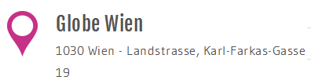
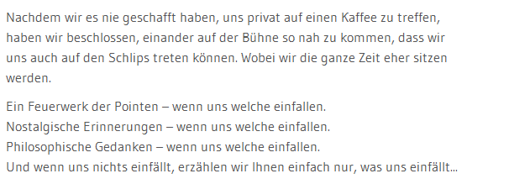
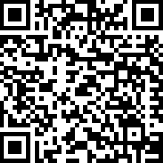
https://www.events.at/e/otto-schenk-und-michael-niavarani-zu-bloed-um-alt-zu-sein#st-241570089

